Slide 2
Segunda Conferência Global de Alto sobre Segurança no Trânsito:
Tempo de Resultados!
Objetivo:
Avaliar o progresso da Década da Segurança no Trânsito 2011 a 2020 e reforçar o compromisso dos governos e instituições com o tema.
Notes:
2

Slide 3
Segunda Conferência Global de Alto sobre Segurança no Trânsito: Tempo de Resultados!
Grupo de Trabalho Interministerial: tem a incumbência de organizar a Segunda Conferência Global de Alto Nível sobre Segurança no trânsito, composto pelos Ministérios:
da Saúde, que o coordena
das Relações Exteriores
das Cidades
dos Transportes
da Justiça
da Educação
da Previdência Social
do Trabalho e Emprego e
da Casa Civil da Presidência da República.
Notes:
3

Slide 4
Informações
Data realização: 18 a 19 de novembro de 2015
Pré conferências: 17 de novembro de 2015
Participação: 150 a 192 países com 1.500 participantes
1000 – Convidados Internacionais
650 – representantes do Governo, parlamentares.
200 Sociedade Civil (ONGs, fundações, associações)
50 – Universidades e instituições de pesquisa acadêmicas
50 - ONU/OMS/Outros
50 - Setor privado
500 – Representantes do Brasil
400 – Governo, parlamentares
50 - Sociedade Civil (ONGs, fundações, associações)
20 - Universidades e instituições de pesquisa acadêmicas
30 - Setor privado
Notes:
4

Slide 5
Participantes e Inscrições Internacionais
Inscrições realizadas pelo site. Com senha.
Convite aos Ministros dos países – Governo -
O Brasil enviou convites no mês de março a todos os membros da ONU.
Um novo envio de convites para Ministros de Saúde, Transporte e Interior com informação de login e senha para inscrição foi enviado em junho.
As delegações de governo devem ser registradas no site e confirmadas por Nota verbal à Embaixada Brasileira nos países ou ao Ministério das Relações Exteriores no Brasil.
2. ONGs – A OMS irá enviar nome de usuário e senha à Aliança Global para inscrição pelo site.
3. Nações Unidas – A OMS enviará nome de usuário e senha. As delegações dos Organismos Internacionais devem ser registradas no site e confirmadas por Nota verbal à Embaixada Brasileira nos países ou ao Ministério das Relações Exteriores no Brasil.
Notes:
5

Slide 6
Participantes e Inscrições Internacionais
Pre-inscrição
4. Instituições acadêmicas e pesquisadores e Setor Privado
Deverão preencher o formulário no site que será enviado para o e-mail: roadsafetybrazil@saude.gov.br para ser analisado.
Após a análise da OMS – será definida lista de participantes e o retorno confirmando/negando a inscrição.

Slide 7
2ª Conferência Global de Alto Nível sobre Segurança no Trânsito
Prefeitos: a ser definindo pela Frente Nacional de Prefeitos, Confederação Nacional dos Municípios e Associação Brasileira dos Municípios
Governadores
Secretários Estaduais de Saúde
Secretários Municipais de Saúde
Polícia Rodoviária Federal (PRF)
Secretária de Segurança Pública dos Estados
Departamentos Estaduais de Trânsito (Detran)
Departamentos Nacional de Infraestrutura e Transporte (DNIT)
Agência Nacional de Transportes Terrestres (ANTT)
Parlamentares

Slide 8
Participantes e Inscrições do Brasil
Convite aos Governos -
Federal
Estadual
Municipal
2. Sociedade Civil – indicação da Associação Brasileira de ONG’s do Trânsito (ABROT), sociedades científicas, associações, outras
3. Universidades – instituições de ensino e pesquisa parceiras e representativas em relação ao tema.
4. Setor Privado – instituições privadas relacionadas ao tema: pré cadastro no site
Notes:
8

Slide 9
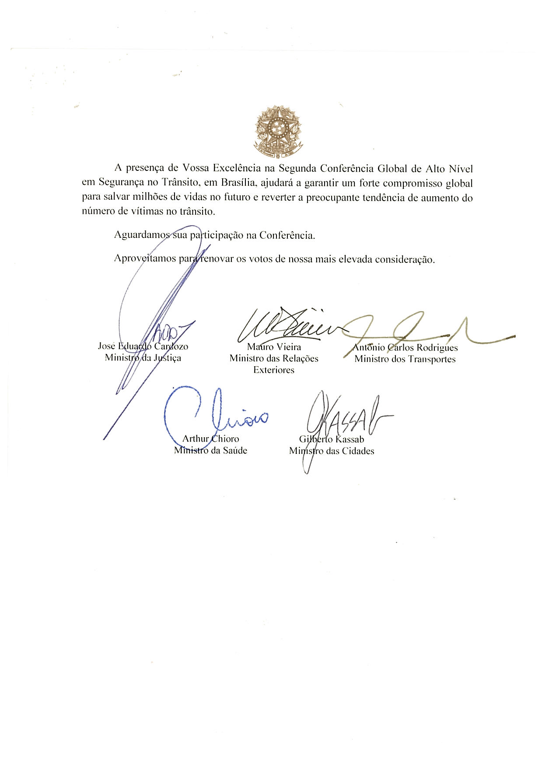
Convite (assinado por 5 ministros): Saúde, Justiça, Transportes, Cidades e Relações Exteriores – Enviado em março de 2015

Slide 10
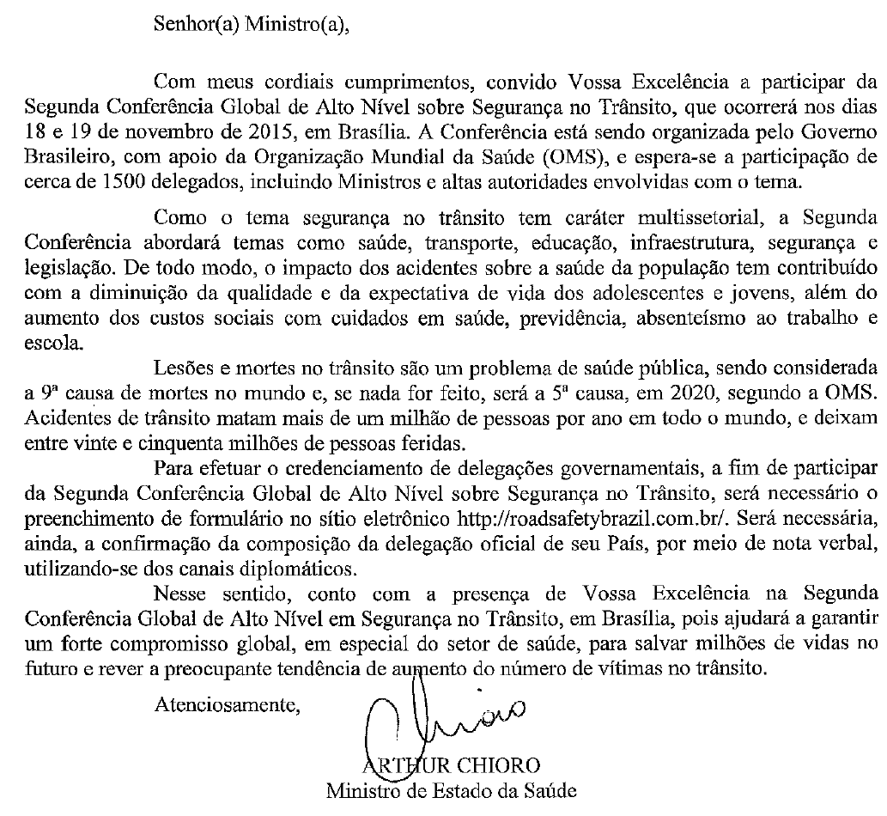
Convite enviado a todos os Ministros de Saúde (assinado pelo Ministro da Saúde do Brasil) – enviado em agosto de 2015.

Slide 11
Inscrições
182 inscrições - mais de 40 países.
Presença confirmada de 40 países:
24 ministros de 22 países
4 Vice-ministros
outras 14 autoridades.

Slide 12
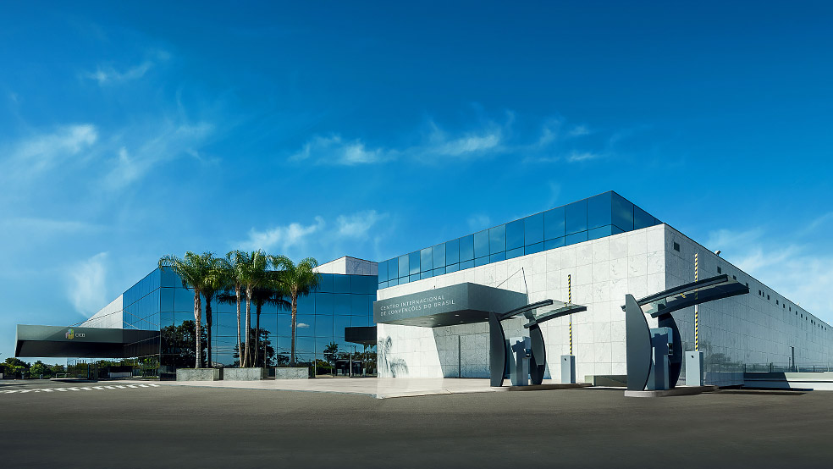
Local
O evento será realizado no CICB – Centro Internacional de Convenções do Brasil.

Slide 13
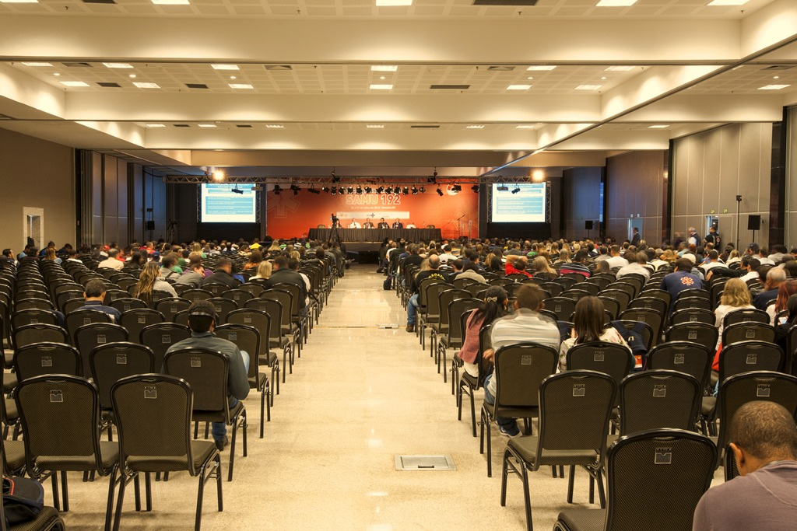
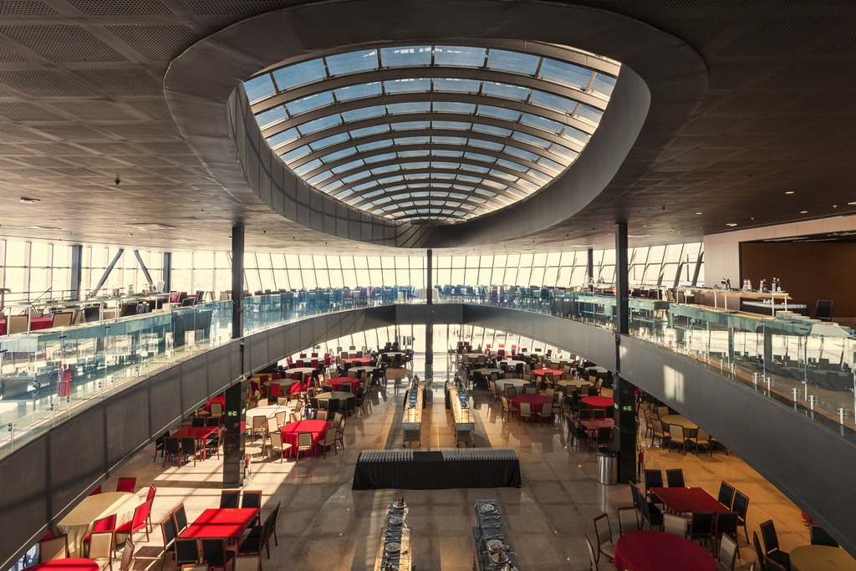
Infraestrutura Nov 18 – 19, 2015
Plenário
Restaurante
Piso 1 e outros espaços

Slide 14
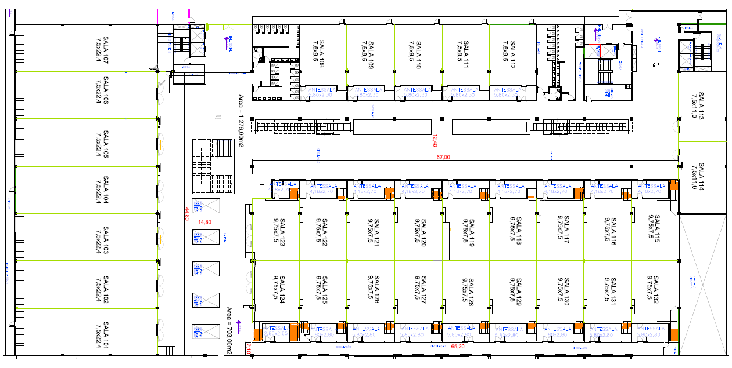
Infraestrutura –Planta Baixa Nov 18 – 19, 2015

Slide 15
Comunicação
SITE
website específico:
roadsafetybrazil.com.br
Material comunicação
Email – roadsafetybrasil@saude.gov.br; roadsafetybrazil@saude.gov.br
Panfletos
Releases

Slide 16
roadsafetybrazil.com.br

Slide 17
SITE
www.roadsafetybrazil.com.br
Online:
Sobre a Conferência
Informações Gerais
Vistos
Orientações Gerais
Sugestões de Hotéis
Saúde do Viajante
Transporte
Telefones úteis
Fundo de viagem para países de baixa renda
Contato
Formulário de solicitação de evento paralelo
Solicitação de inscrição (Universidades e setor privado))
Informação sobre eventos pré e pós conferência
Notícias
Documentos

Slide 18
Programação Provisória
18 DE NOVEMBRO DE 2015
08:00 - 09:00 |  | Credenciamento e Café
09:00 - 10:00 |  | Sessão de Abertura
10:00 - 13:00 |  | plenária de abertura Ministros de diferentes países (um por país) terão um espaço de 04 minutos para pronunciamento num máximo de 45 autoridades, considerando critérios de precedência/ ordem de inscrição.
13:00 - 14:00 |  | Almoço
14:00 - 15:30 |  | Sessão 1: Principais Realizações na Década de Ação Essa sessão irá destacar onde estamos hoje e quais políticas e programas em Segurança no Trânsito apresentaram maiores êxitos.
15:30 - 17:00 |  | Sessão 2: Próximos Passos para Avançar Rumo ao Alcance das Metas da Década de Ação Essa sessão irá identificar caminhos para avançar e potencializar a implementação do Plano Global para a Década de Ação a fim de alcançar suas metas.
 | Intervalo para o café
17:00 - 18:30 | Sessão 3: Atingir os Objetivos de Segurança Viária até 2030 Essa sessão terá como foco as estratégias e atividades chave necessárias para alcançar a meta de redução das mortes no trânsito incluídas nos Objetivos do Desenvolvimento Sustentável 2015-2030.
18:30 - 21:30 | Eventos Paralelos 6 salas para até 50 pessoas
Sala 1 | Sala 2 |  | Sala 3 | Sala 4 | Sala 5 | Sala 6

Slide 19
Programação Provisória
19 DE NOVEMBRO de 2015
09:00 - 10:30 | Sessões Paralelas Um: Pilares do Plano Global para a Década de Ação
Pilar 1 Gestão da Segurança no Trânsito | Pilar 2 Estradas mais Seguras e Mobilidade |  |  | Pilar 3 Segurança Veicular | Pilar 4 Usuários de Rodovias mais Seguros | Pilar 5 Resposta pós Acidente |  | Monitoramento dos Avanços
10:30 - 11:00 |  | Intervalo para o café
11:00 - 12:30 |  | Sessões Paralelas Dois: Temas Emergentes em Segurança no Trânsito
Novas Tecnologias |  | Segurança de Motocicletas | Determinantes e Fatores de Risco: Álcool e outras Drogas |  | Mecanismos de Financiamento Inovadores | Mobilidade Sustentável | Marcos Regulatórios
12:30 - 14:00 |  | Almoço e Eventos Paralelos (06 salas para 250 pessoas)
14:00 - 15:30 |  | SESSÃO 4: ATINGINDO AS METAS DE SEGURANÇA NO TRÂNSITO ATÉ 2030 Esta sessão irá focar nas principais estratégias e ações necessárias para atingir a meta inclusa nos Objetivos do Desenvolvimento Sustentável 2015-2030 de 50% de redução nas mortes por acidentes de trânsito.
15:30 - 16:00 |  | Intervalo para o café
16:30 - 18:00 |  | APRESENTAÇÃO DA DECLARAÇÃO DE BRASÍLIA SOBRE SEGURANÇA NO TRÂNSITO E SESSÃO DE ENCERRAMENTO
18:00 – 18:30 |  | Coletiva de imprensa
18:30 – 21:30 |  | Eventos Paralelos (06 salas para 250 pessoas)

Slide 20
Obrigada!

